Slide 1

Inteligencia Digital

Slide 2
Inteligencia Digital
Organigrama
Dirección General
Desarrollo
Q.A.
Administración
Soporte Técnico
Desarrollo
SR.
Q.A.
SR.
Proyectos
Especiales
Project
Manager
Desarrollo
JR.
Q.A.
JR.

Slide 3

Inteligencia Digital
Historia
P&JC una empresa que nació de la creación de PROAS EVOLUTION en el año 2009 una empresa de venta de artículos de tecnología y servicios, el proyecto de servicios creció generando necesidades mayores de implementación de recursos tecnológicos, con el crecimiento decidimos diversificarnos y comenzar a trabajamos con el nombre de PROAS EVOLUTION, hasta el año 2017 decidimos salir al mercado con nuestra propia marca P&JC respaldándonos casi 10 años dando el mejor servicio en desarrollo, administración y soporte técnico.

Slide 4

Inteligencia Digital
Misión y Visión
Misión:
Proporcionar tecnología y soporte de acuerdo a las necesidades del cliente, incrementar la productividad y competitividad a base de soluciones.
Visión:
Ser una empresa de referencia, la cual crea e innova conforme a la evolución de la tecnología dando a conocer una gran gama de estrategias y servicios .

Slide 5





Inteligencia Digital
Principales Clientes

Slide 6

Inteligencia Digital
SERVICIOS
Desarrollo
Q.A.
Administración
Soporte Técnico

Slide 7

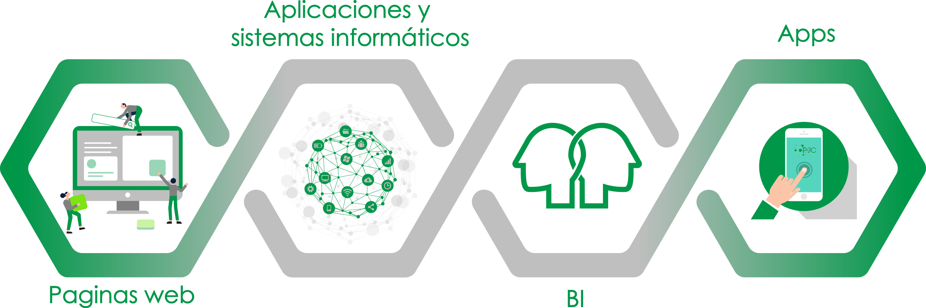








Inteligencia Digital
DESARROLLO
Análisis, diseño y desarrollo de aplicaciones o sistemas que permitan cubrir con las necesidades de nuestros Clientes aplicando soluciones por medio de la programación, manejo de base de datos y documentando bajo las mejores metodologías y prácticas del mercado.

Slide 8
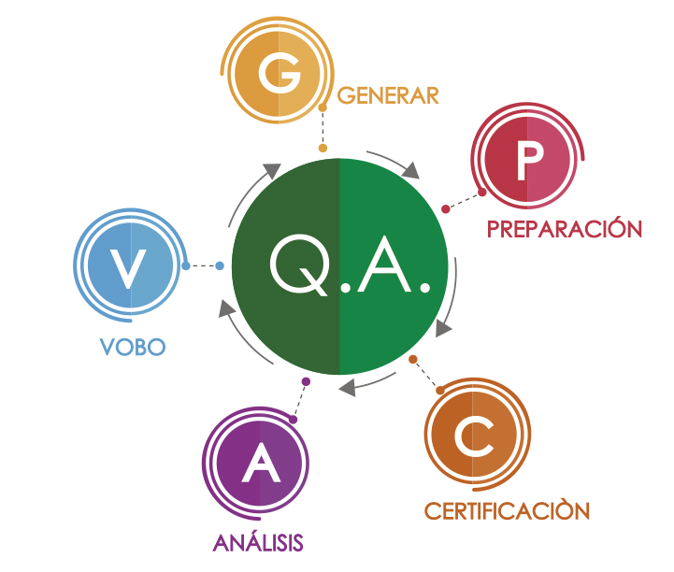
Inteligencia Digital
Q.A.
Garantizar la calidad de los proyectos por medio de aplicación de tester y certificación que permita asegurar el adecuado funcionamiento de los desarrollos y productos.
Generación de casos de uso para cada servicio
que se solicitan certificar.
Preparación de casos a certificar.
Certificación de mensajería ISO8583
Análisis de mensajería ISO8583
Visto bueno del proyecto o servicio.

Slide 9

Inteligencia Digital
ADMINISTRACIÓN
Servicios Especiales
Nuestra labor es apoyar al cliente en la realización de:
Consultorías relacionadas a la mensajería ISO8583.
Capacitación en mensajería ISO8583
ASSESSMENT para verificar tendencia o desviaciones que afecten la aceptación de transacciones.
Diseño y Generación de reportes ad-hoc a las necesidades de nuestros clientes.
Generación de alertas automatizadas en servicios críticos
Project Manager
Apoyamos a nuestros clientes facilitando el personal capacitado y entrenado
En prácticas de PMO para asegurar el éxito de los proyectos.
Liderar el equipo responsable de alcanzar los objetivos del proyecto.
Coordinar todas las partes interesadas del proyecto.
Controlar los recursos asignados al proyecto con el fin de cumplir con los objetivos

Slide 10

Inteligencia Digital
SOPORTE TECNICO
Soporte aplicativo base 24
Soporte a equipos de computo y oficina
Soporte a servidores NT
Soporte a sistemas diseñados en JAVA,HTML,C++.
Soporte a aplicaciones móviles (APPS)

Slide 11

Inteligencia Digital
CASOS DE EXITO
Desarrollo de modelo de ASSESSMENT para bancos Prosa, Cajeros automáticos y Pos en sus procesos online.
Certificación para la aceptación de tarjetas carnet para POS en tiempo récord.
Desarrollo e Implementación de modelo de facturación para PYMES
Certificación para migración de aplicación on line de manera exitosa para tres Bancos.
Actualización de conexiones seguras SSL a TLS para 1200 cajeros automáticos de siete Clientes Bancarios.

Slide 12

Inteligencia Digital
Siguientes retos
Para asegurar la calidad y crecimiento de la empresas, actual mente nos estamos adaptando
a las mejores practicas del CMMI (integración de modelo de madures de capacidades)
para el modelo de desarrollo de software y así garantizar la cálida de nuestros servicios
Desarrollo de nuestra herramienta de análisis de datos para transacciones on line.
Que nuestros colaboradores cuenten con certificación, en sus áreas de especialidad.
Ampliar nuestro porta folio de servicios.
Diversificar nuestro Target.

Slide 13
Estamos a sus órdenes:
Bahia de Santa Bárbara N° 38 Int. 402 C.P.11300
Oficinas: (55) 5260-4293
info@pyjcsystem.com.mx

